Slide 2
শুভেচ্ছা
স্বাগতম

Slide 3
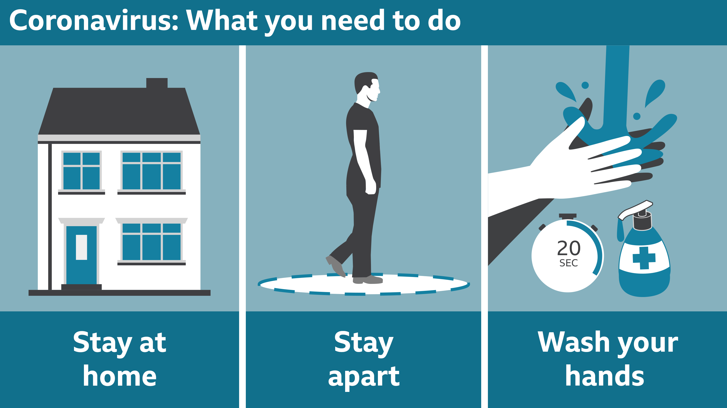
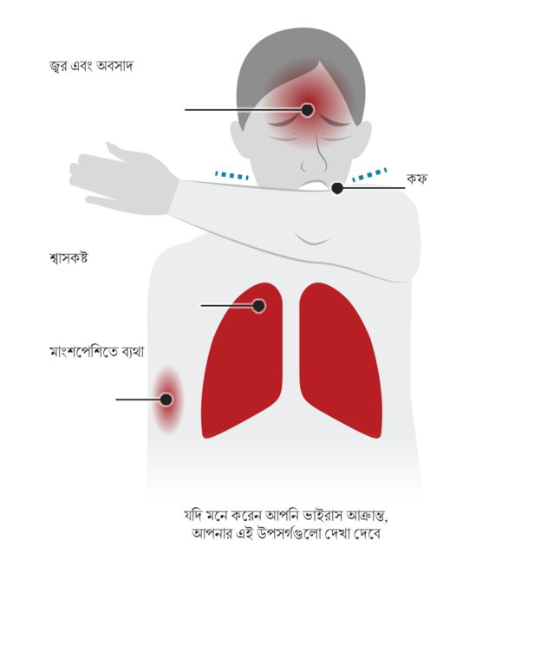

Slide 4
করোনা সংকট কালিন সময়
সবাই
ঘরে থাকি
সুস্থ থাকি
নিরাপদে থাকি
শতভাগ স্বাস্থবিধি মেনে চলি

Slide 6
শিক্ষক পরিচিতি
মোঃ জাকির হোসেন সহকারী অধঅ্যাপক
ইসলামের ইতিহাস ও সংস্কৃতি
বিনোদপুর-ডিগ্রি কলেজ
মুহম্মাদপুর-মাগুরা
মোবাইল-০১৭২৪০৫৬৬৯৬

Slide 7
বিষয় পরিচিতি
ইসলামের ইতিহাস ও সংস্কৃতি
শ্রেনী- একাদশ
অধ্যায়-দ্বিতীয়
পাঠ শিরোনাম-হযরত মুহম্মাদ (সঃ)
পাঠ্যাংশ-মদিনা সনদ
সময়- ৪৫ মিনিট

Slide 8
শিখন ফল
শিখন ফল
এই অধ্যায় শেষে শিক্ষার্থীরা যা শিখবে
১-মদিনা সনদ কি ? বলতে পারবে।
২-মদিনা সনদ কেন গঠন করা হয়েছিল বিবরণ দিতে পারবে।
৩-মদিনা সনদ কাদের নিয়ে কখন গঠন করা হয়েছিল বর্ণনা দিতে পারবে।
৪-মদিনা সনদ ও মদিনায় আদর্শ রাষ্ট্রগঠনে এর গুরুত্ব বিশ্লেষণ করতে পারবে।

Slide 9
মদিনা সনদ
ভূমিকা-হযরত মুহম্মাদ (সঃ) ৬২২ খ্রীঃ মক্কা হতে মদিনা হিযরত করেন। মদিনা ইসলামের নিরাপত্যা বিধান,রাষ্ট্র প্রতিষ্ঠা,সুশাসন কায়েম ও মদিনাবাসীদের মাঝে শান্তি স্থাপন ইত্যাদি বাস্তবায়নের জন্য তিনি ৬২৪ খ্রীষ্টাব্দে ৪৭টি শর্ত সম্বলিত একটি সনদ প্রণয়ন করেন।ইসলামের ইতিহাসে এটি মদিনা সনদ (charter of Medina) নামে পরিচিত।
প্রাথমিক কার্যাবলি-৬২২ খ্রীঃ মহানবীর হিযরতের পর হতেই হিযরী সনের প্রচলন শুরু হয় এবং মদিনায় “ মসজিদ-আল-নববী”নামে ইসলামের প্রথম মসজিদ স্থাপন করেন।
শরণার্থী ওসাহায্যকারী-ইয়ারিবের নাম পরিবর্তন করে ‘মদিনাতুন্নবী’অর্থাৎ নবীর শহর রাখা হয় এবং

Slide 10
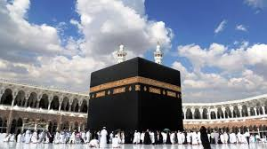
মক্কা
মদিনা

Slide 11
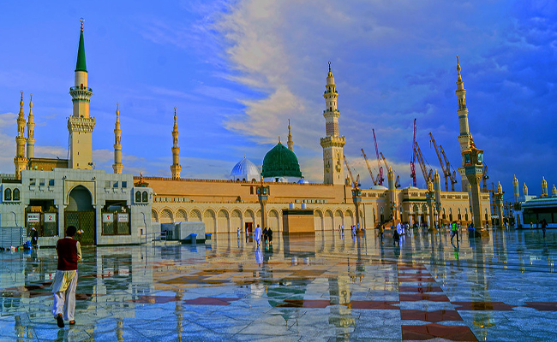
মসজিদে নববী
মহানবী মদিনায় গমন করারার পর প্রথম নির্মান করেন মসজিদে নববী।

Slide 12
শরনার্থী ও সাহায্যকারী-ইয়াসরিবের নাম পরিবর্তন করে ‘মদিনাতুন্নবী’ অর্থাৎ নবীর শহর রাখা হয় এবং স্বদেশত্যাগি মুসলমানদের ‘মোহাজেরিন’বা শরণার্থী এবং আশ্রয়দানকারী আউস ও খাজরাজ গোত্রের লোকদের ‘আনসার’ অর্থাৎ সাহায্যকারীরুপে অভিহিত করেন। মদিনায় তখন পাঁচ শ্রেনীর অধিবাসী ছিল,যথা-মোহাজেরিন,আনসার ,ইহুদি, খ্রীষ্টান ও বিধর্মী। মোহাজেরিন ও আনসারদের হযরত সৌহার্দ ও ভ্রাতিত্ববোধে উদ্বদ্ধ করে ইসলামে নতুন সামাজিক ভিত্বির সূচনা করেন।

Slide 13
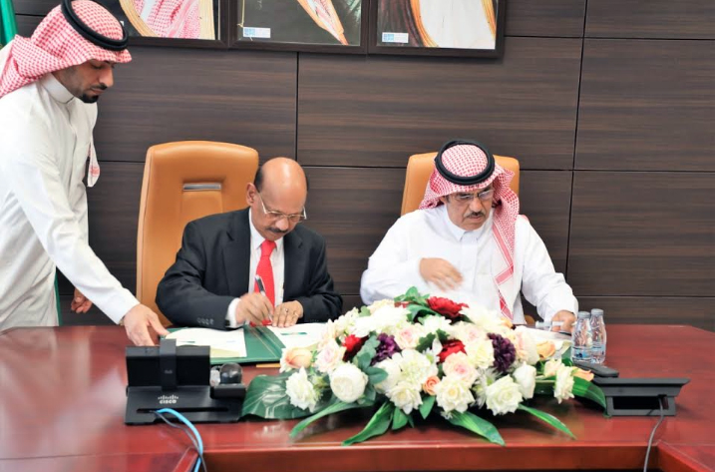
চুক্তি স্বাক্ষর

Slide 14
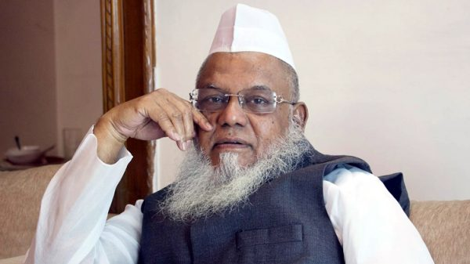
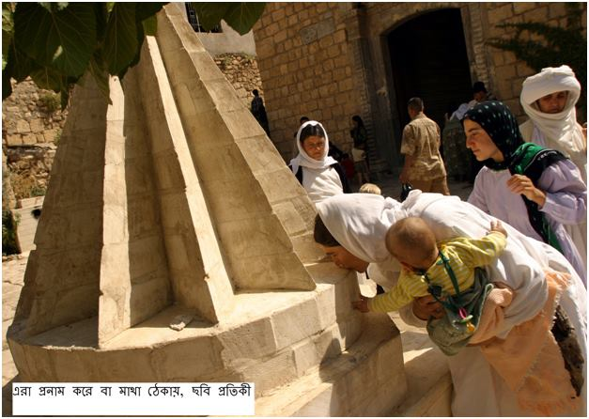
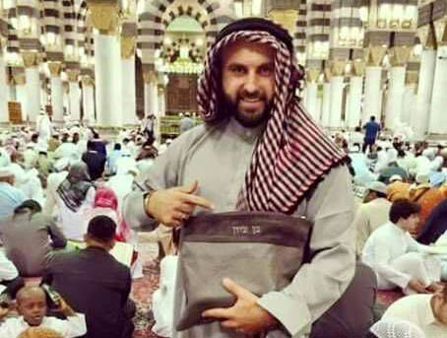
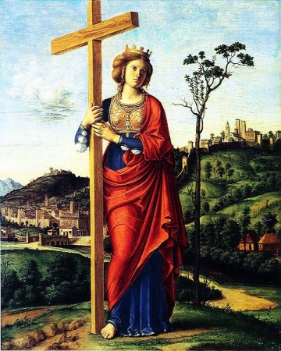

Slide 15
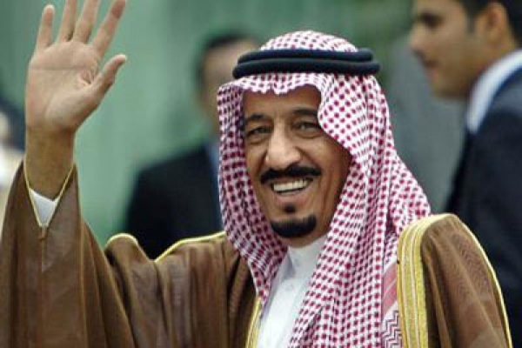
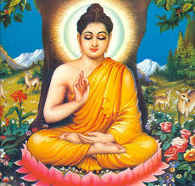
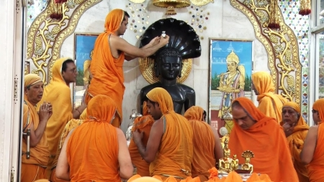

Slide 16
সনদের প্রধান শর্তাবলি ১৪টি
১-মদিনা সনদে স্বাক্ষরকারী মুসলমান,ইহুদি, খ্রীষ্টান ও পৌত্তলিক সম্প্রদায় সমুহ সমান নাগরিক অধিকার ভোগ করবে এবং তারা একটি সাধারন জাতি গঠন করবে।
২-হযরত মুহম্মদ সঃ নবগঠিত প্রজা তন্ত্রের সভাপতি হবেন এবং পদাধিকার বলে তিনি মদিনার সর্বোচ্চ বিচারালয়ের সর্বময় কর্তা হবেন,।
৩-পূর্ণ ধর্মীয় স্বাধীনতা বজায় থাকবে,মুসলমান ও অমুসলমান সম্প্রদায় বিনা দ্বিধায় নিজ নিজ ধর্ম পালন করবে কেউ কারও ধর্মে হস্তক্ষেপ করতে পারবে না।
৪-কেউ কুরাইসদের সাথে কোন প্রকার সন্ধি স্থাপন করতে পারবে না,কিংবা মদিনাবাসীদের বিরুদ্ধে ষড়যন্ত্র করে কুরাইশদের সাহায্য করতে পারবে না।
৫-সনদে স্বাক্ষরকারী কোন সম্প্রদায়কে বহিঃসত্রু আক্রমন করলে সকল সম্প্রদায়ের লোকেরা সমবেত ভাবে তা প্রতিহত করবে।
৬-বহিঃশত্রুর আক্রমণ প্রতিরোধে সনদে স্বাক্ষরকারী সম্প্রদায় স্ব-স্ব যুদ্ধ ব্যয়ভার বহন করবে।

Slide 17
৭-সনদে স্বাক্ষরকারী সম্প্রদায়ের কোন ব্যক্তি অপরাধ করলে তা ব্যক্তিগত অপরাধ হিসেবেই গণ্য করা হবে।এর জন্য সম্প্রদায়কে দোষী করা যাবে না।
৮-মদিনা শহরকে পবিত্র বলে ঘোষনা করা হল এবং রক্তপাত, হত্যা, বলাতকার এবং অপারাপর অপরাধমূলক কার্যকলাপ একেবারেই নিষিদ্ধ করা হলো।
৯-অপরাধীকে উপযুক্ত শাস্তি ভোগ করতে হবে এবং সর্বপ্রকার পাপ ও পাপিকে ঘৃনার চোখে দেখতে হবে।
১০-ইহুদিদের মিত্ররাও সমান নিরাপত্তা ও স্বাধীনতা ভোগ করবে।
১১-দুর্বল ও অসহায়কে সর্বতভাবে সাহায্য ও রক্ষা
করতে হবে।
১২-মহানবীর অনুমতি ব্যতিত মদিনাবাসীগণ কারও বিরুদ্ধে যুদ্ধ ঘোষনা করতে পারবে না।
১৩-সনদে স্বাক্ষরকারী সম্প্রদায়ের মধ্যে কোন বিরোধ দেখা দিলে মহানবী আল্লাহর বিধান অনুযায়ী তা মীমাংশা করবেন।
১৪-সনদের শর্ত ভঙ্গকারীর উপর আল্লাহর অভিসম্পাত বর্ষিত হবে।

Slide 18
মদিনা সনদের গুরুত্ব- ১-প্রথম লিখিত সংবিধান
২-ভ্রাতৃসংঘ-ঐক্য
৩-রাজনৈতিক ঐক্য
৪-ইসলামী গণতন্ত্র
৫-ধর্মীয় উদারতা

Slide 19
যৌথ কাজ
যৌথ কাজ-পৃথিবীর প্রথম লিখিত সংবিধান হিসেবে এবং আরবের ম্যাগনাকার্টা হিসেবে মদিনা সনদের গুরুত্ব বিশ্লষণ কর।

Slide 20
একক কাজ
মদিনা সনদ মানব জাতির মহাসনদ ব্যাখ্যা কর।

Slide 21
বাড়ির কাজ
মদিনা সনদ কী ? ইহার ফলাফল আলোচনা কর।

Slide 22
মূল্যায়ন
১-মদিনা সনদ বলতে কি বোঝ?
২-মদিনা সনদের প্রধান ধারাগুলি লিখ।
৩-মদিনা সনদ পৃথিবীর প্রথম লিখিত সংবিধান আলোচনা কর।

Slide 23
যাবার আগে ছবি গুলো মনোযোগ সহকারে দেখ

Slide 24
আলোচনায় অংশগ্রহণ করার জন্য ধন্যবাদ অভিনন্দন

